Slide 1



Схемы взлома
и защита от них
МВД по Республике Бурятия

Slide 2

Основные схемы взлома портала «Госуслуги»:
Звонок от работника сотового оператора, работника медицинского учреждения, работника пенсионного фонда,
Переоформление SIM-карты

Slide 3
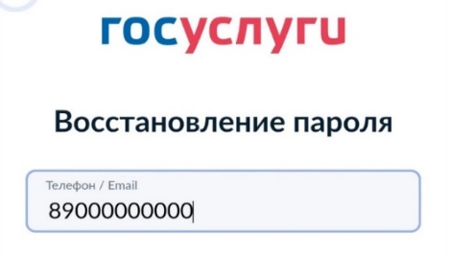
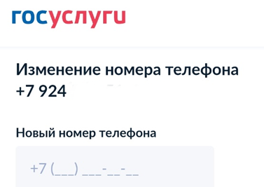
1. Звонок от работника сотового оператора
Поступает телефонный звонок от оператора сотовой связи, сообщают что необходимо продлить срок действия SIM-карты или обновить паспортные данные.
После чего в целях подтверждения личности, также под другим предлогом попросят сообщить / продиктовать SMS-код, поступивший на телефон с портала «Госуслуги»
В это время мошенники, зная абонентский номер жертвы, на сайте «Госуслуги» открывают вкладку: «Восстановление пароля».
Указывают номер жертвы и ждут когда им сообщат код из SMS.
Для личных кабинетов где установлен вход на портал по SMS-коду, мошенники просят повторно сообщить код, якобы первый код не действителен и не проходит. На самом деле повторно приходит КОД для изменения номера телефона.

Slide 4

2. Переоформление SIM-карты
SIM-карта оператора сотовой связи может быть переоформлена через 2-6 месяцев после прекращения пользования предыдущим абонентом.
Тем самым, предоставляя возможность новому пользователю восстановить доступ к личному кабинету от портала «Госуслуги», путем ввода SMS-кодов, поступивших на перевыпущенный номер SIM-карты, что и делают злоумышленники.

Slide 5
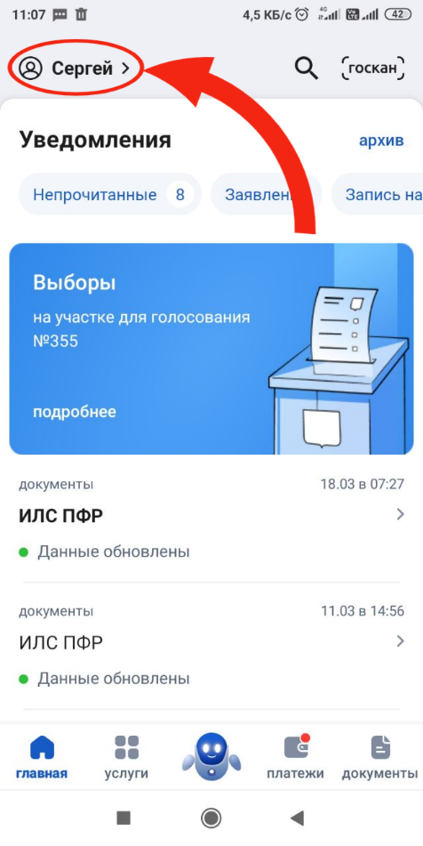
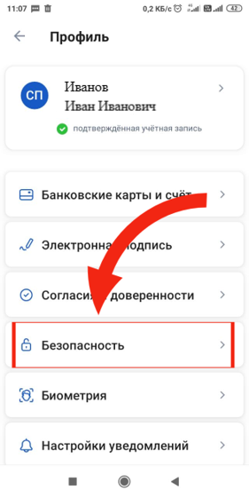
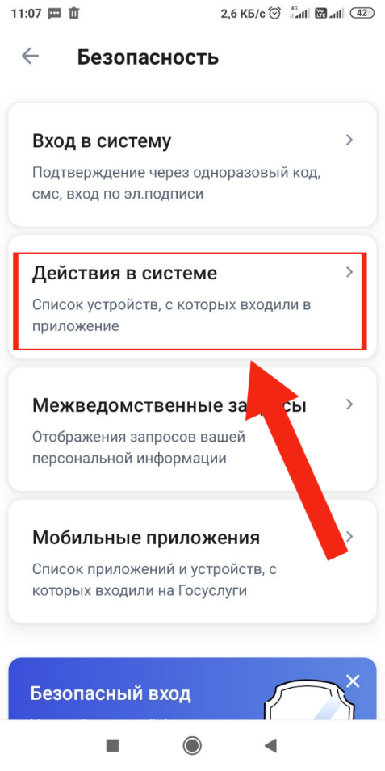
Признаки взлома личного кабинета портала «Госуслуги»

Slide 6
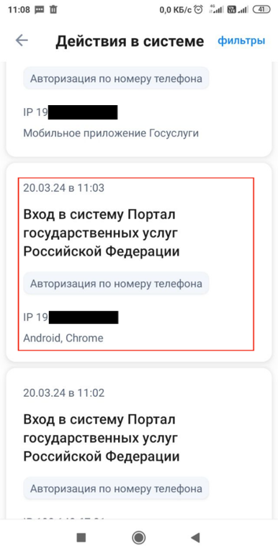
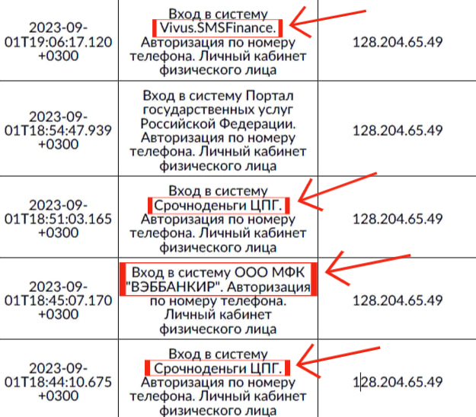
Признаки взлома личного кабинета портала «Госуслуги»
Без признаков взлома
С признаками взлома

Slide 7
Как обезопасить личный кабинет от взлома?
Никому не сообщайте код из SMS-сообщения, поступившего с портала «Госуслуги»;
Настроить двухэтапную аутентификацию;
Отозвать неизвестные для вас согласия в личном кабинете;
Регулярно, раз в полгода необходимо менять пароли доступа.

Slide 8

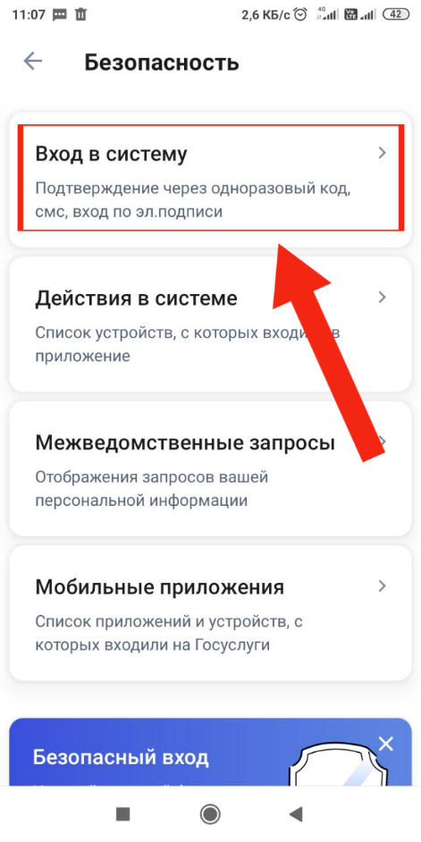
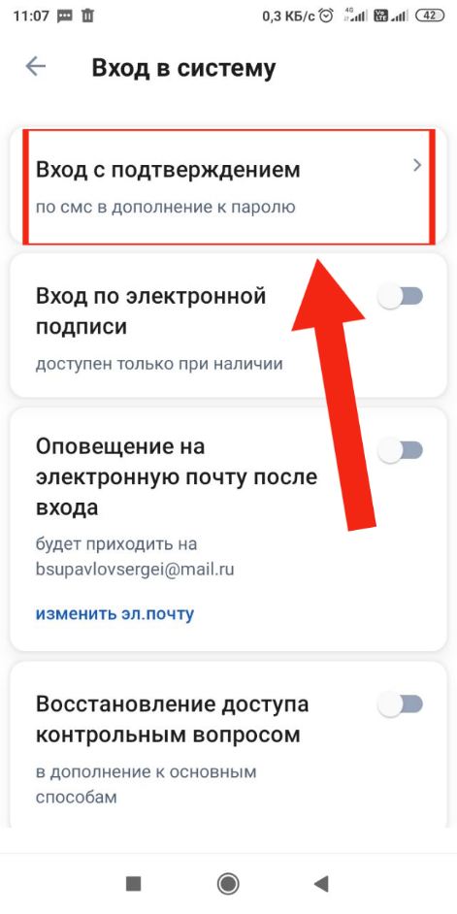
Дополнительная защита личного кабинета

Slide 9
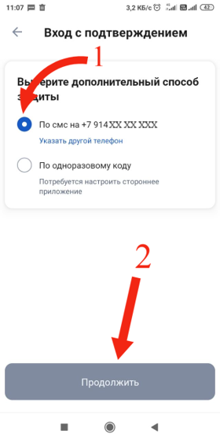
Дополнительная защита личного кабинета
Функция входа с двухэтапной аутентификацией.
Войти в личный кабинет с помощью одного только логина и пароля будет недостаточно, при каждом входе в личный кабинет необходимо вводить одноразовый код, поступающий в виде SMS-сообщения.

Slide 10
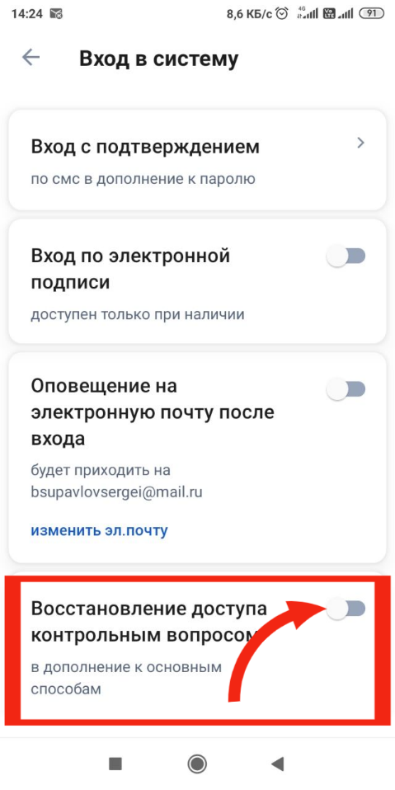
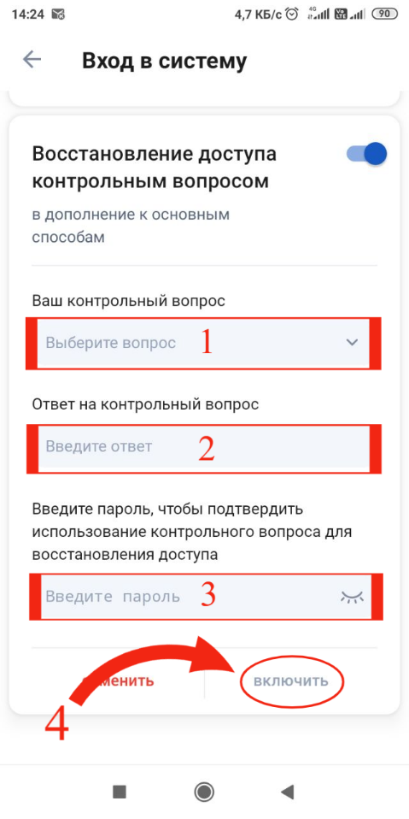
Дополнительная защита личного кабинета
Функция восстановления доступа контрольным вопросом.
После переоформления SIM-карты, мошенники не смогут восстановить доступ к личному кабинету, так как они не знают ответ на контрольный вопрос.
Notes:
10

Slide 11

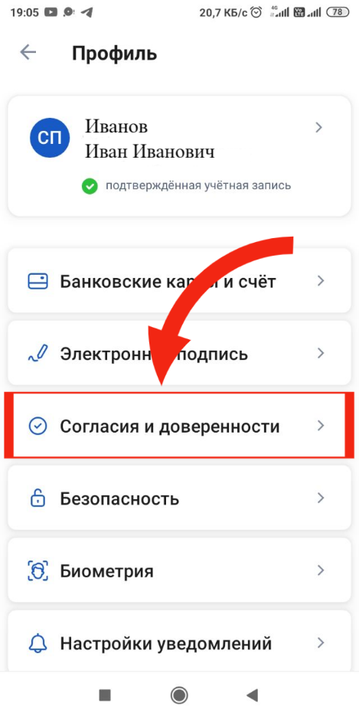
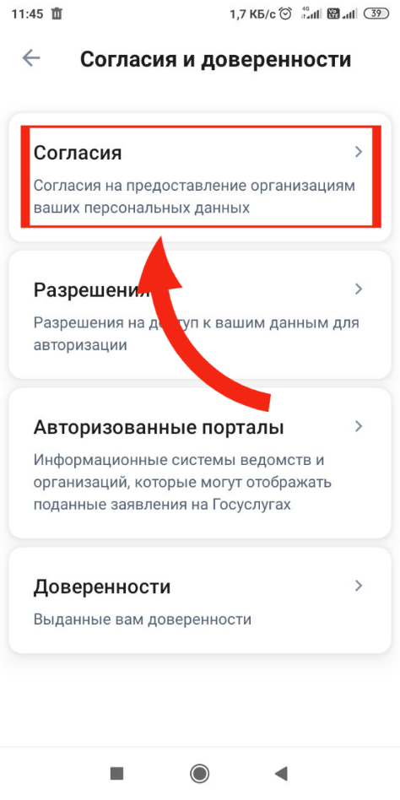
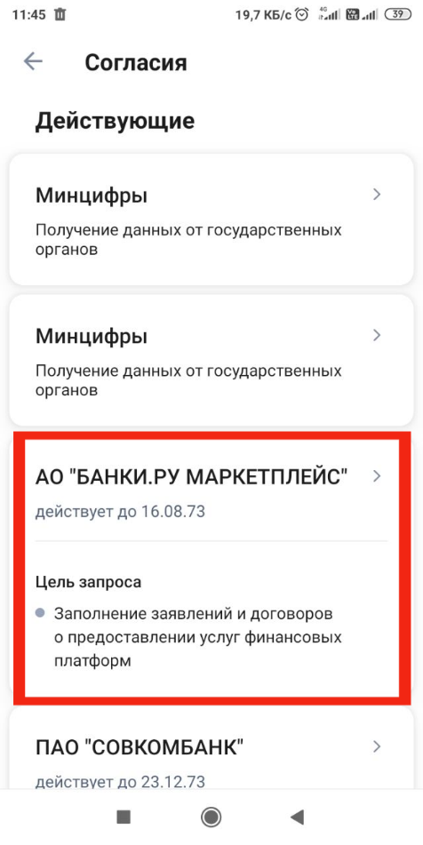
Отзыв согласий

Slide 12
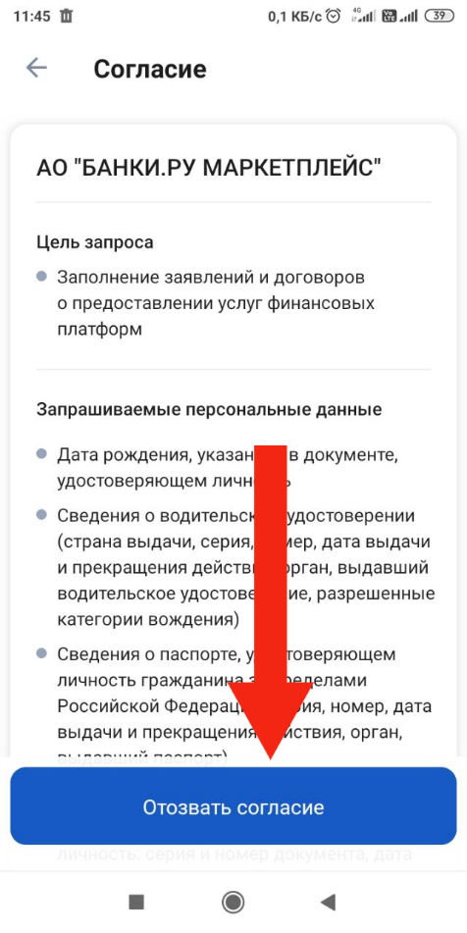
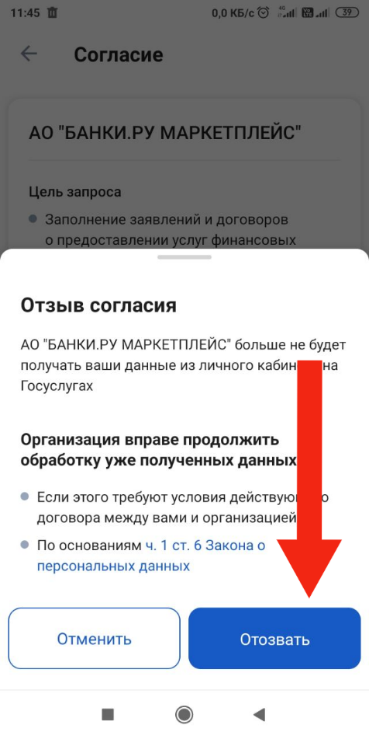
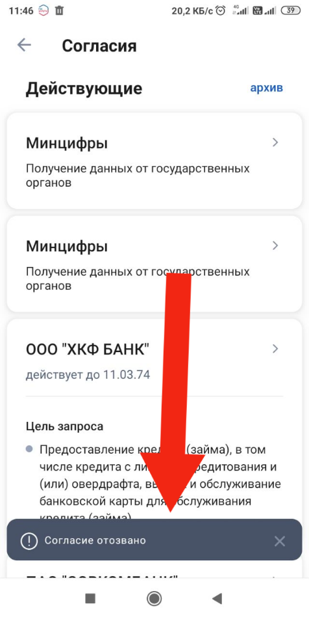
Отзыв согласий

Slide 13
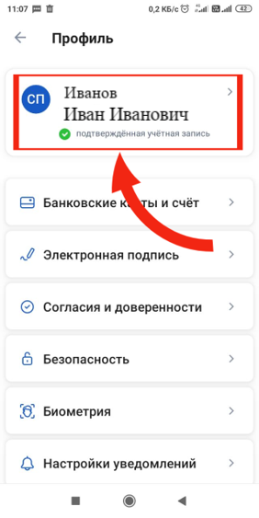
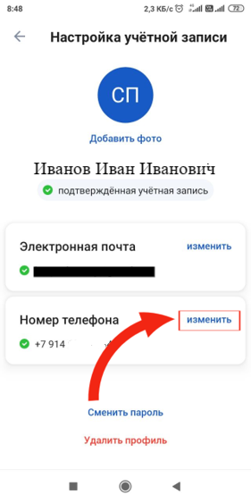
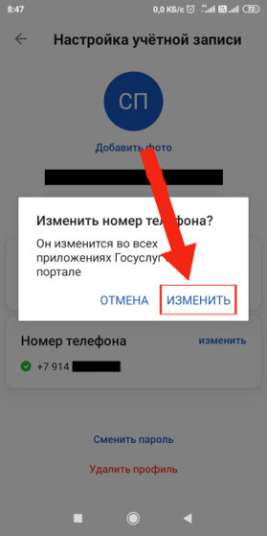
Способ открепления номера телефона

Slide 14
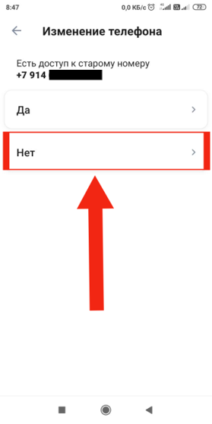
Способ открепления номера телефона

Slide 15
Схемы взлома
и защита от них
МВД по Республике Бурятия

